Slide 1
Bilgi Erişimde Yeni Bir Yüz:
Yazma Eserlere internet üzerinden erişim
Prof. Dr. Doğan Atılgan
Ankara üniversitesi
atilgan@ankara.edu.tr

Slide 2
plan
Giriş
Yazmalar
DTCF Yazmalarının durumu
Yazmaların İnternetten açılması
Ankara Üniversitesi Online yayınevi
Dergiler
Kitaplar

Slide 3
Bilimsel bilgi ve bilgiye erişim
Bilginin denetimi ve sınıflandırılması
Bilgi erişimin gerçekleştirilmesinde bilgi ve iletişim teknolojilerinin önemi.
Önemli olan araştırıcının gereksinim duyduğu bilgiye en kısa sürede ulaşmasıdır

Slide 4
Yazmalar
Türkiye’de yazma eserlerin durumu
Yazma eserlerin taşıdığı önem
Yazma eserlerin bilgi hizmetine sunulması

Slide 5
Yazmaların Bibliyografik Denetimi
TÜYATOK
Yazma katalogları
Yazma kütüphanelerindeki durum

Slide 6
DTCF’de Yapılan Çalışmalar
DTCF’deki Durum
  Muzaffer Özak I ve II: 2330 cilt
  Mustafa Con A, B ve C: 868 cilt
  Üniversite A, B: 499 cilt
  İsmail Saib Sencer I, II: 10449 cilt
  Müteferrik I, II: 914 cilt

Slide 7
DTCF’de Yapılan Çalışmalar
Bibliyografik Denetim Çalışmaları
  Form fişlerin hazırlanması
  Fiş bilgilerinin bilgisayara girilmesi
  Basılı ve online katalog hazırlama
Bilgisayar Ortamına Aktarma Çalışmaları
  Görüntülerin hazırlanması
  İnternet üzerinden bilgi erişim

Slide 8
DTCF’de Yapılan Çalışmalar
Görüntü Alma
  Eserler, Kaiser görüntüleme tabla ve kolonu kullanılarak Nikon D40X türü 12Mpixel SLR kamera kullanılarak görüntülenmektedir.
  Sistemde 2 adet 400Hz ve UV içermeyen özel (800 Kelvin) ışıklandırma sistemi kullanılmaktadır..
  Görüntü alma işleminde herhangi bir kayıp olmaması amacı ile her sayfa kenarlarda yeterli bir siyah bant kalacak şekilde yapılmaktadır
  Alınan görüntüler 3872x2592 pixel çözünürlüktedir..
  Alınan her görüntü yaklaşık 5MByte boyutlarındadır.
  Alınan görüntüler bilgisayarın sabit diski üzerine orijinal halleri ile depolanmaktadır.

Slide 9
DTCF’de Yapılan Çalışmalar
Görüntü İşleme
  Görüntüler, sabit diskten görüntü işleme bilgisayarına periyodik olarak aktarılarak eserlerin demirbaş numaralarına göre ayrı klasörlere yerleştirilir.
  Görüntüler otomatik bir görüntü işleme yazılımı ile (Adobe Photoshop Macro) kenarlardaki fazla çekilen kısımlar temizlenir ve görüntü ile ilgili renk ve parlaklık ayarları gözden geçirilir.(Ek-B)
  Sayfaların sıra izleyip izlemediği tek tek kontrol edilerek varsa eksik ve/veya hatalı çekilen sayfalar belirlenerek bu sayfalar yeniden çekilmek üzere görüntü alma bölümüne bildirilir ve izlenir.
  Tamamlanan eserler ile ilgili bu görüntüler DVD’ler üzerine 2şer kopya alınarak arşive kaldırılır. Her DVD üzerine yaklaşık olarak 800 ila 1000 adet görüntü depolanabilmektedir.

Slide 10
DTCF’de Yapılan Çalışmalar
Görüntü Eşleme ve Yayınlama
  Linux işletim sisteminde hazırlanan yazılımın yönetim bölümü kullanılarak sabit disk üzerindeki her klasör sunucu bilgisayarda her eser ile ilgili olarak açılan bir klasöre kopyalanmaktadır.
  Orijinal görüntüler ise internet üzerinden erişim kolaylığı açısından JPG formatında sıkıştırılarak sunucu diskine kaydedilir.
  Klasörler eserin daha önce verilmiş olan demirbaş numarasına göre adlandırılmaktadır. Bu sayede yazılım, eser ile ilgili görüntüleri künye bilgilerinin bulunduğu veri tabanı ile ilişkilendirerek eserin künyesi ile birlikte görüntülerinin de verilmesini sağlamaktadır.

Slide 11
DTCF’de Yapılan Çalışmalar
Kullanım
  Kullanıcılar bu sisteme kayıtlı olarak kullanabilmektedir.
  Veri tabanında bulunan künye bilgileri üzerinde herhangi bir kısıtlama olmaksızın tarama ve sorgulama yapılabilir.
  İstenilen bir eserin detay künye bilgileri görüntülenebilir. Bu bilgilerin alt kısmında eser ile ilgili resimler de verilmektedir.
  Herhangi bir küçük görüntü üzerine tıklandığında daha önce hazırlanan orta boy görüntü arka planda filigran yerleştirilmiş olarak görüntülenir. Amaç bu görüntü ile kullanıcının gerçekten bu sayfayı almak isteyip istemediğini belirlemesidir.

Slide 12
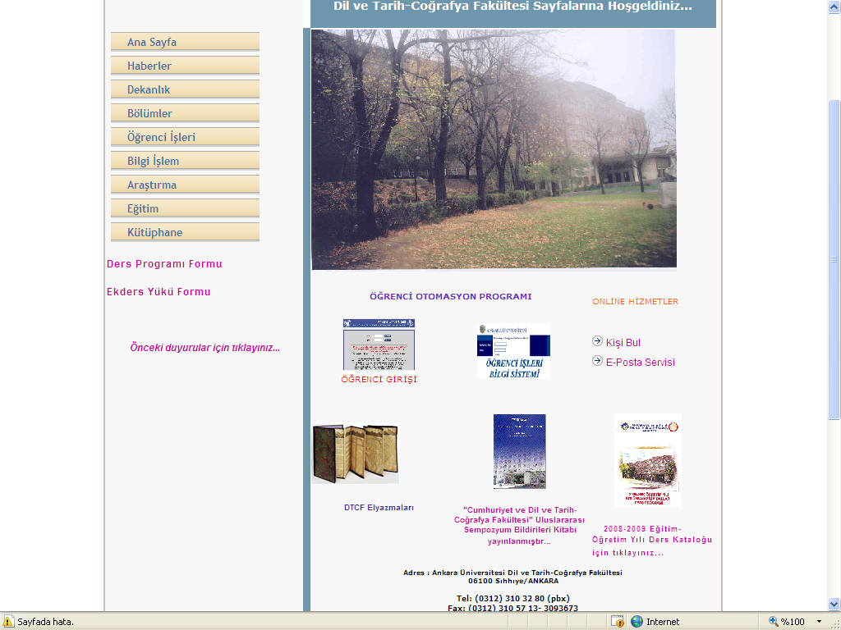

Slide 13
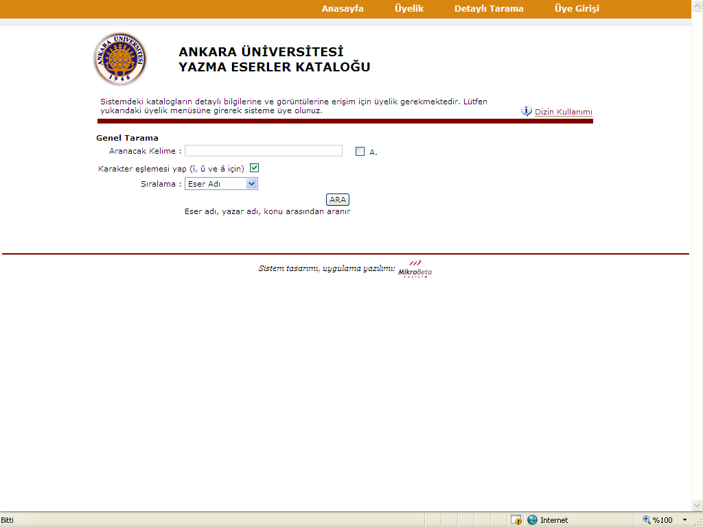

Slide 14
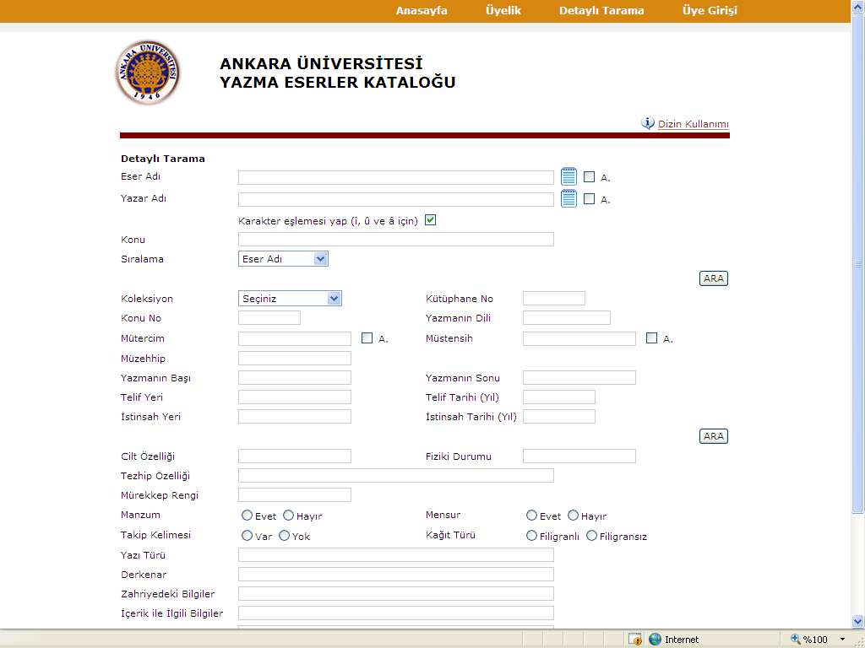

Slide 15
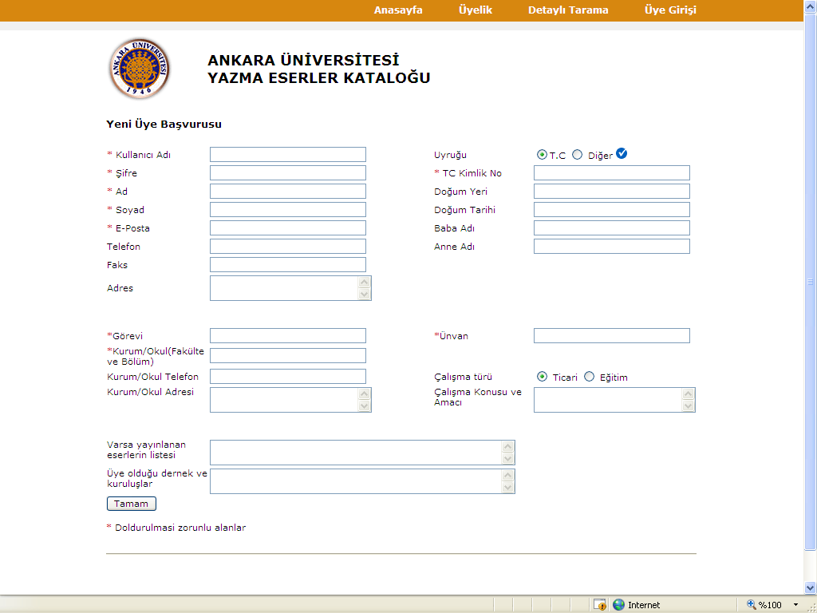

Slide 16
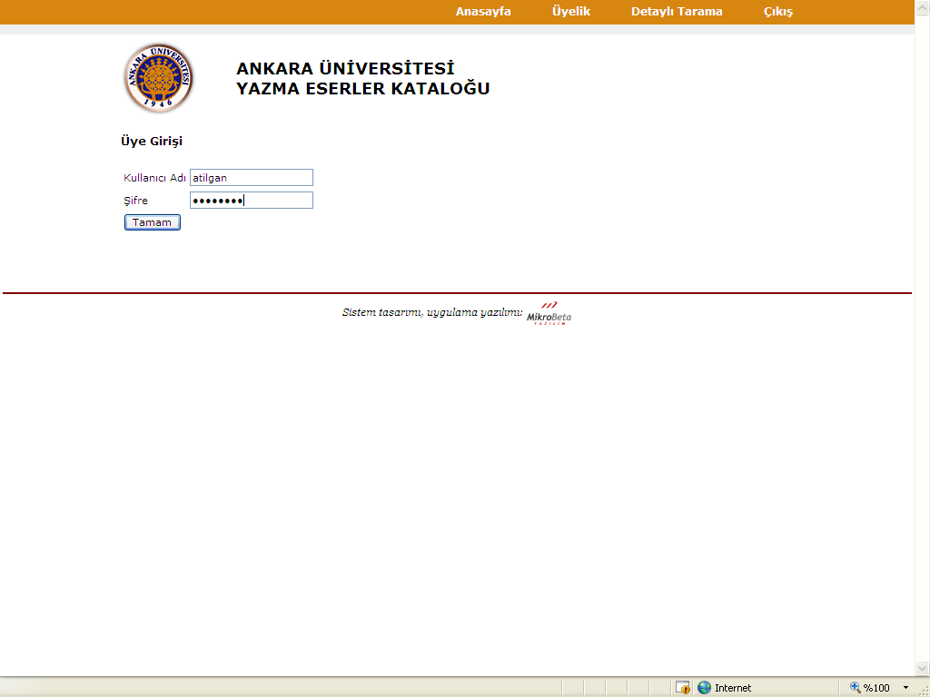

Slide 17
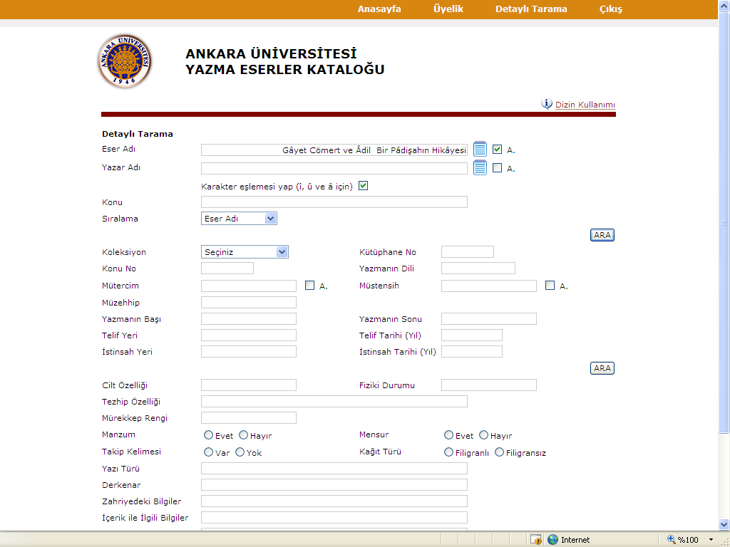

Slide 18
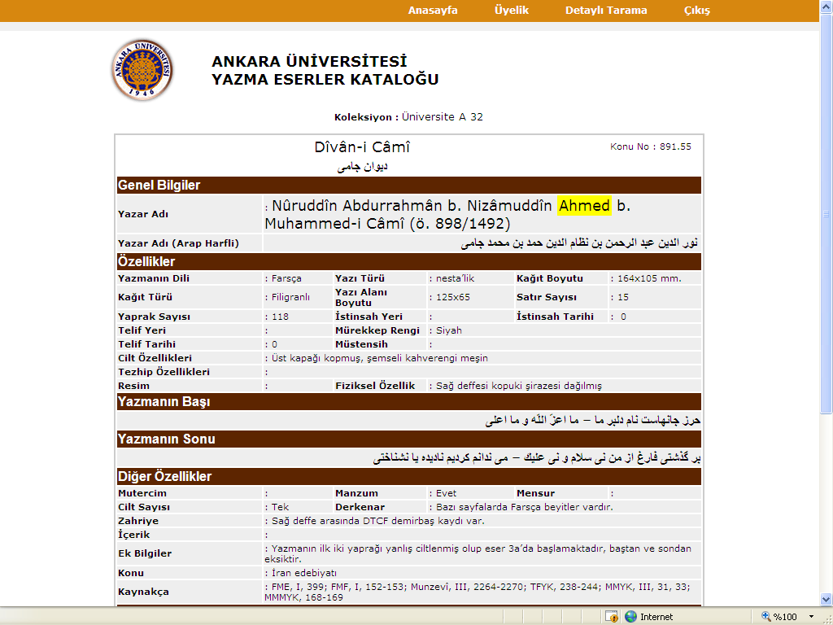

Slide 19
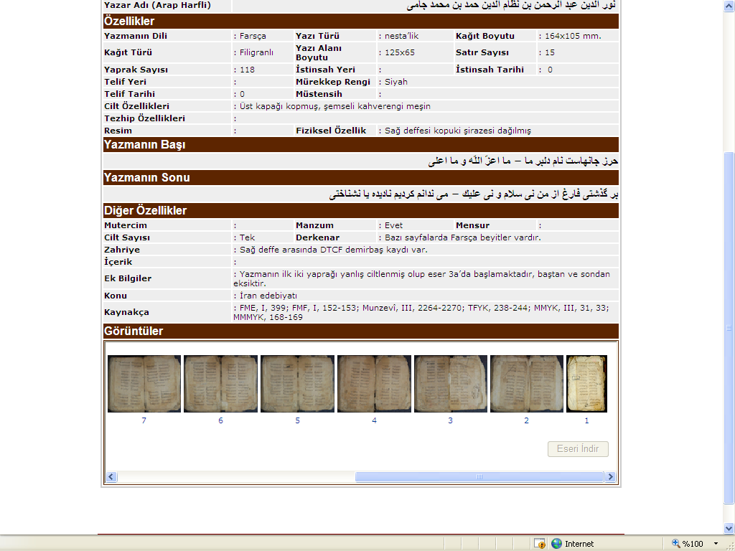

Slide 20
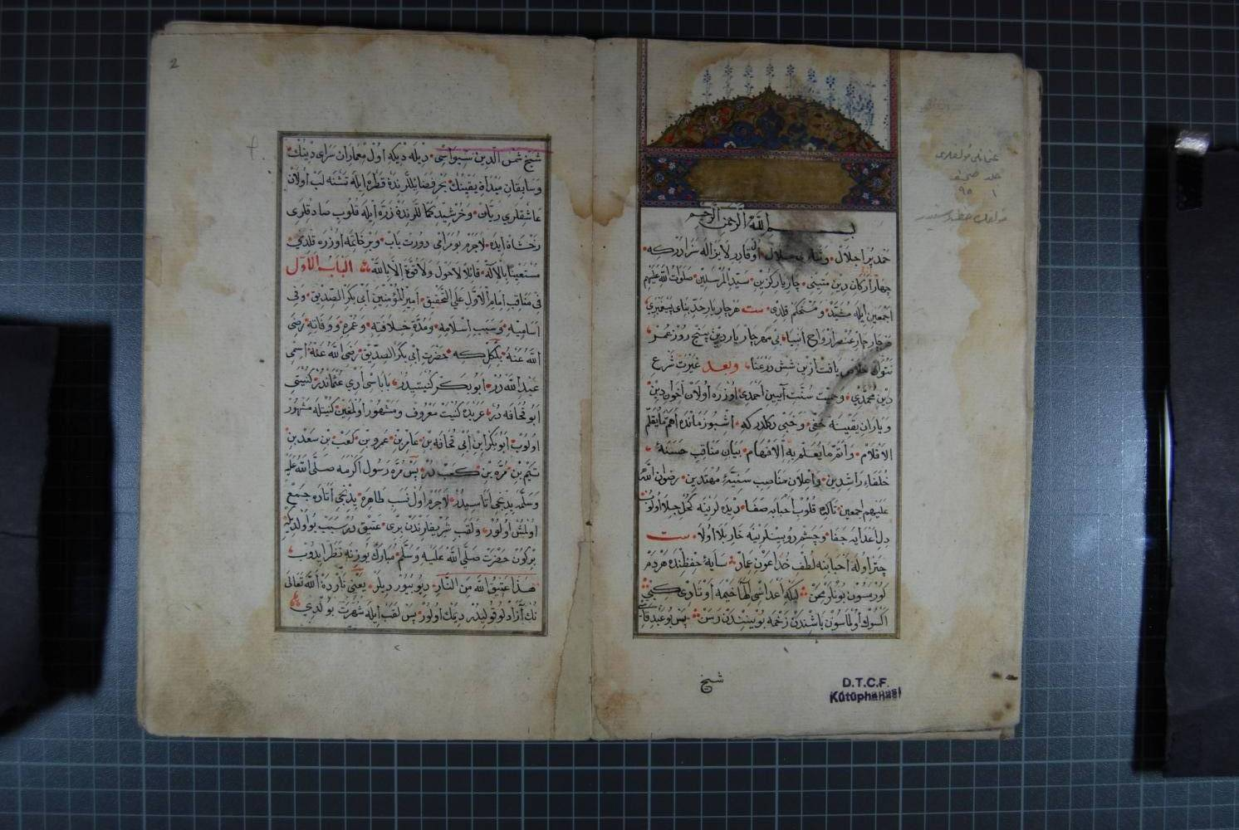

Slide 21
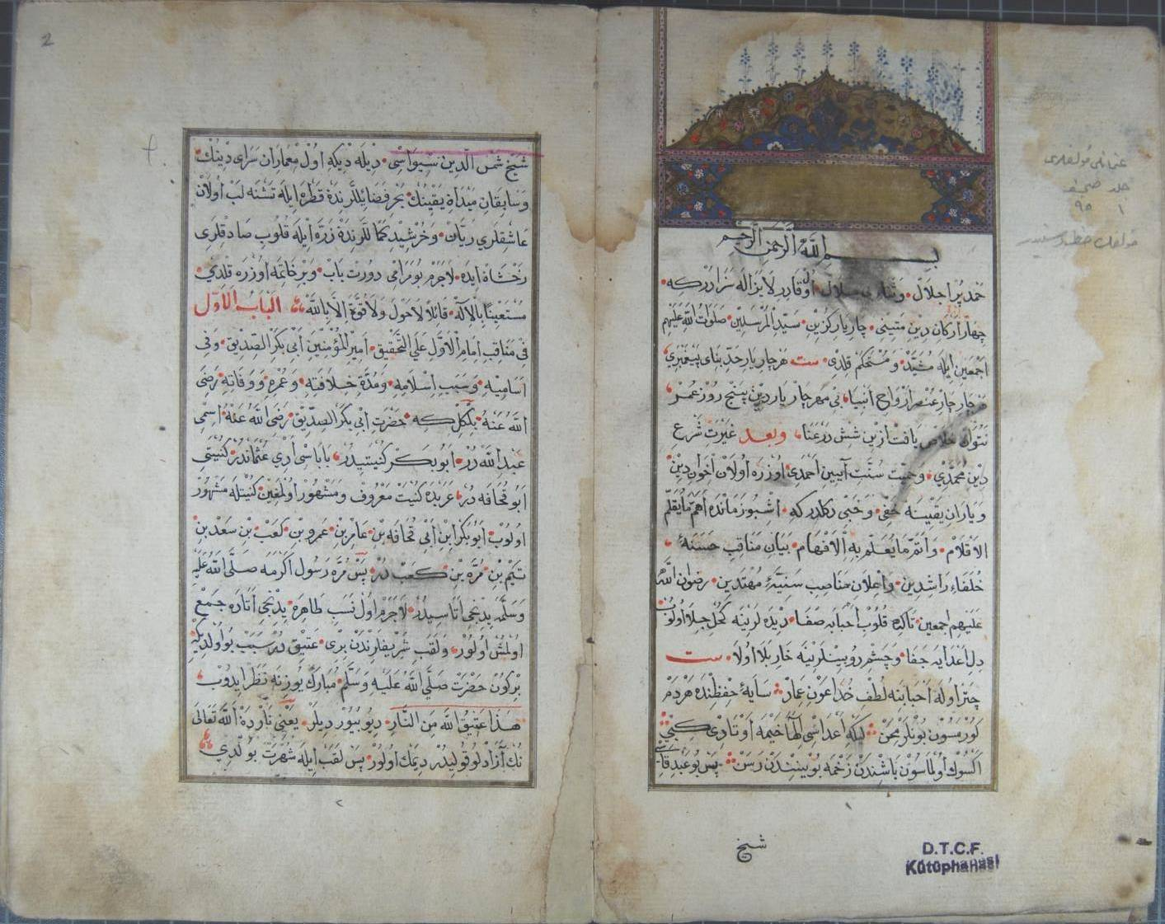

Slide 22
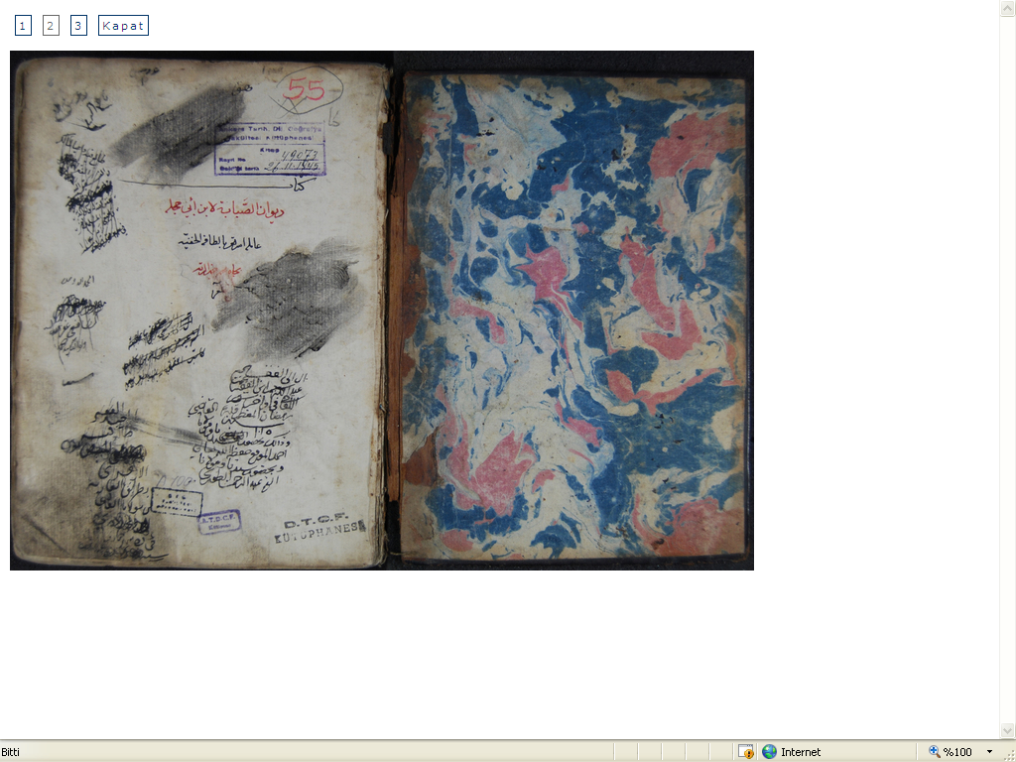

Slide 23
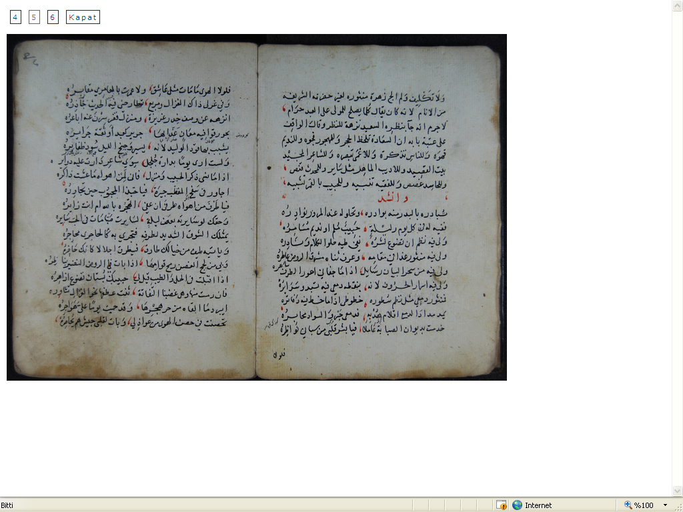

Slide 24
ANKARA ÜNİVERSİTESİ ONLİNE YAYINEVİ

Slide 25
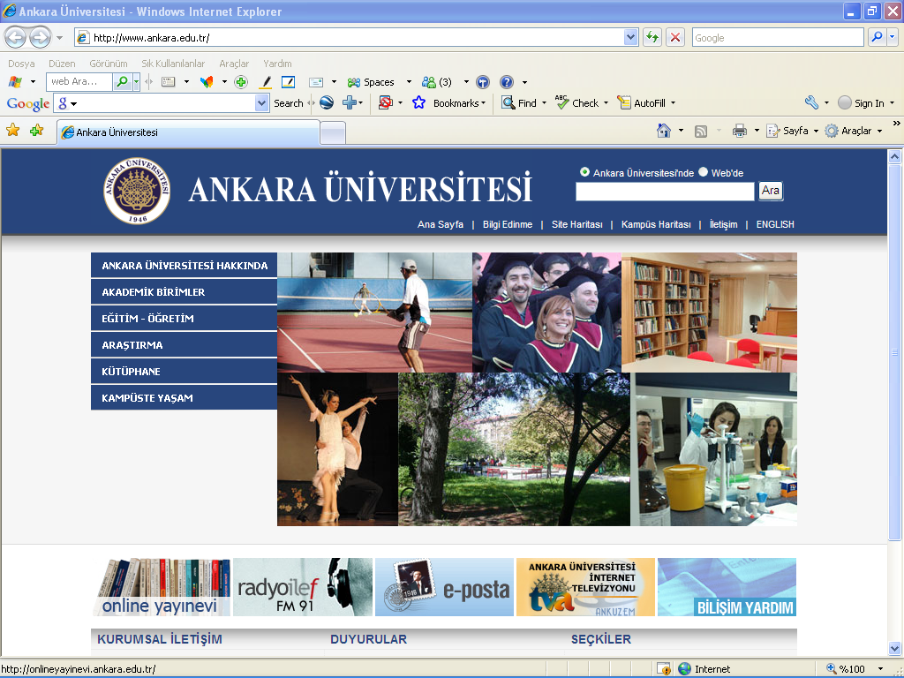

Slide 26
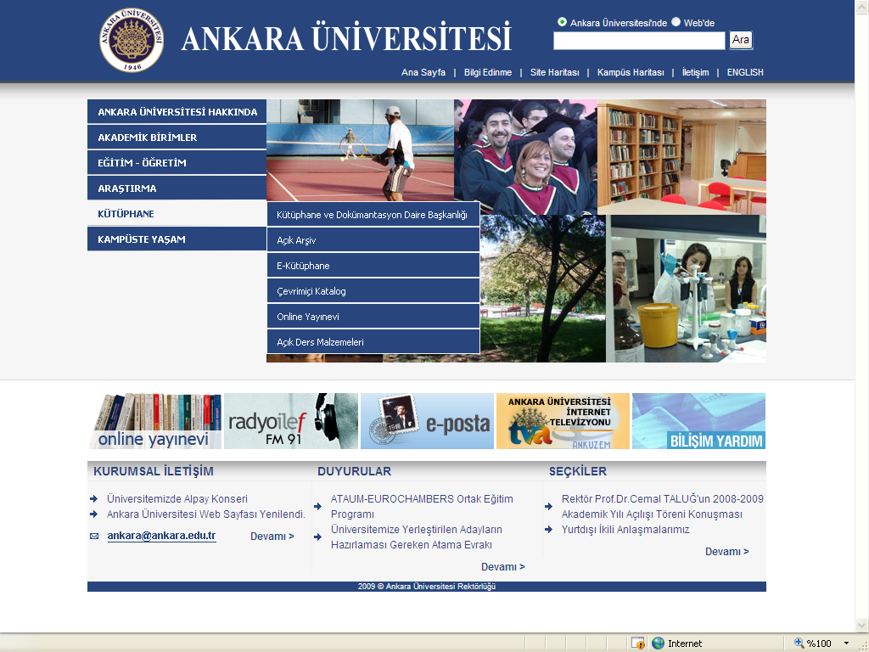

Slide 27
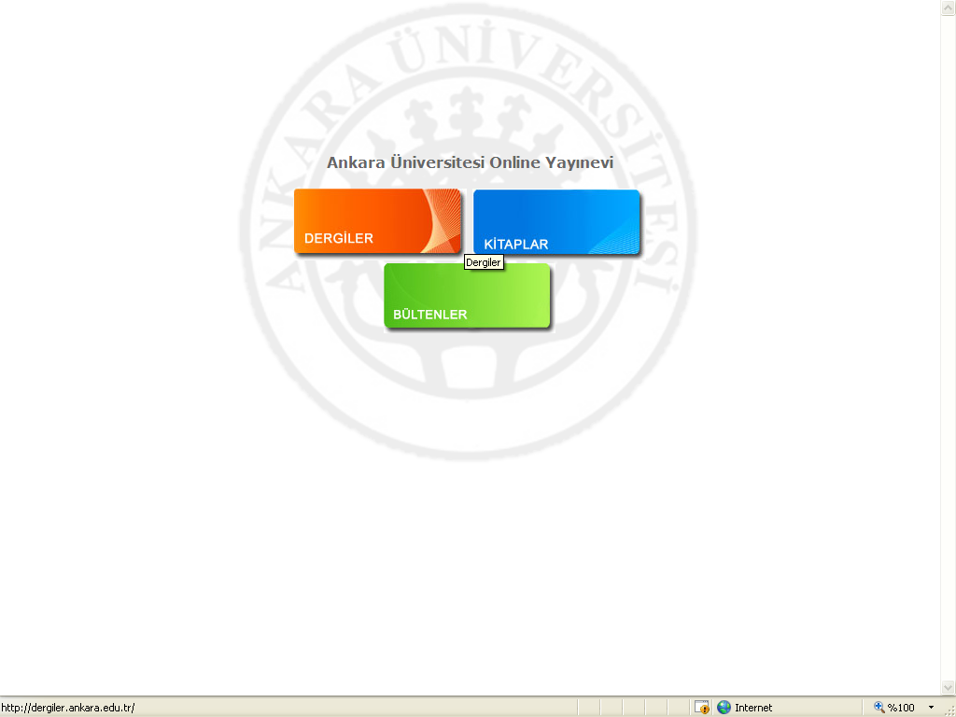

Slide 28
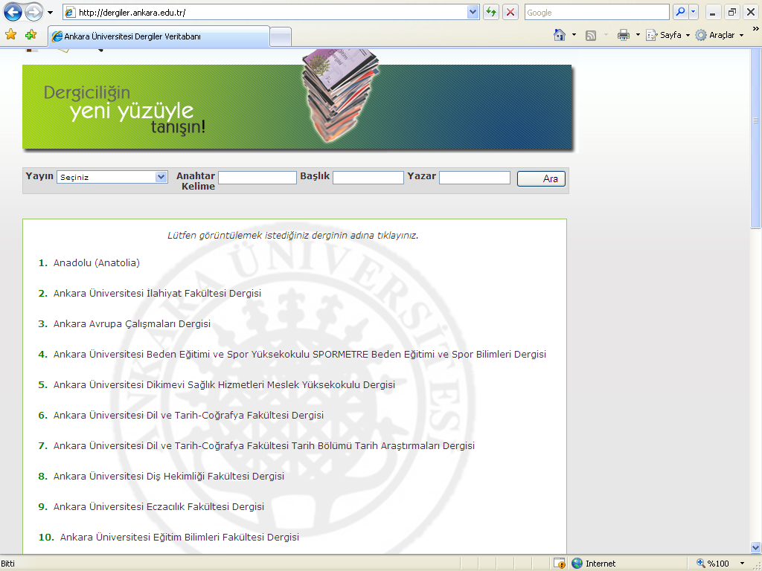

Slide 29
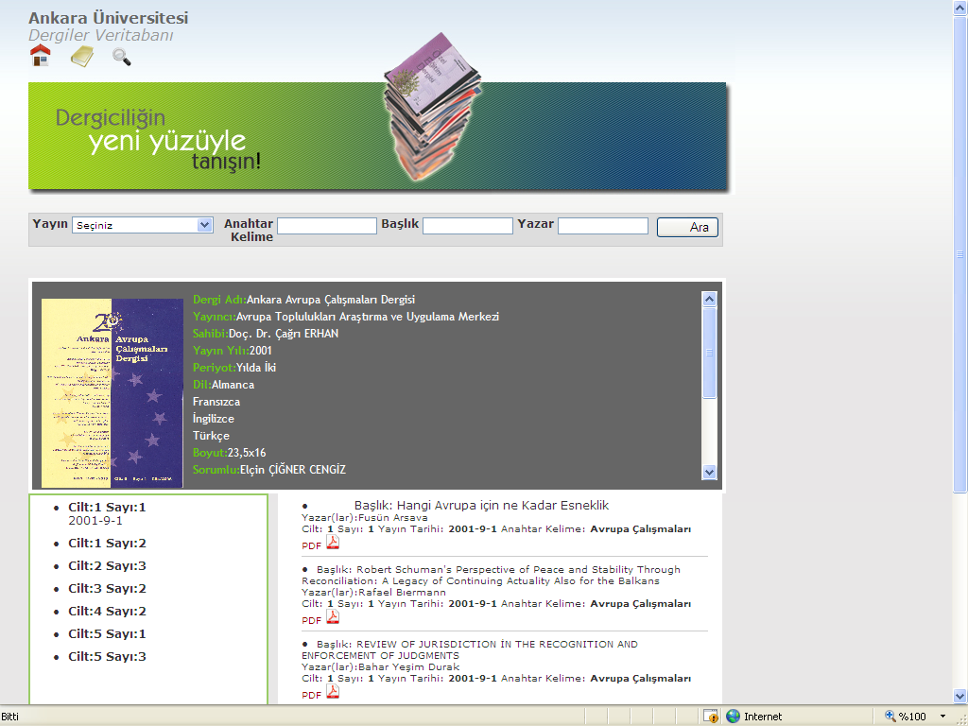

Slide 30
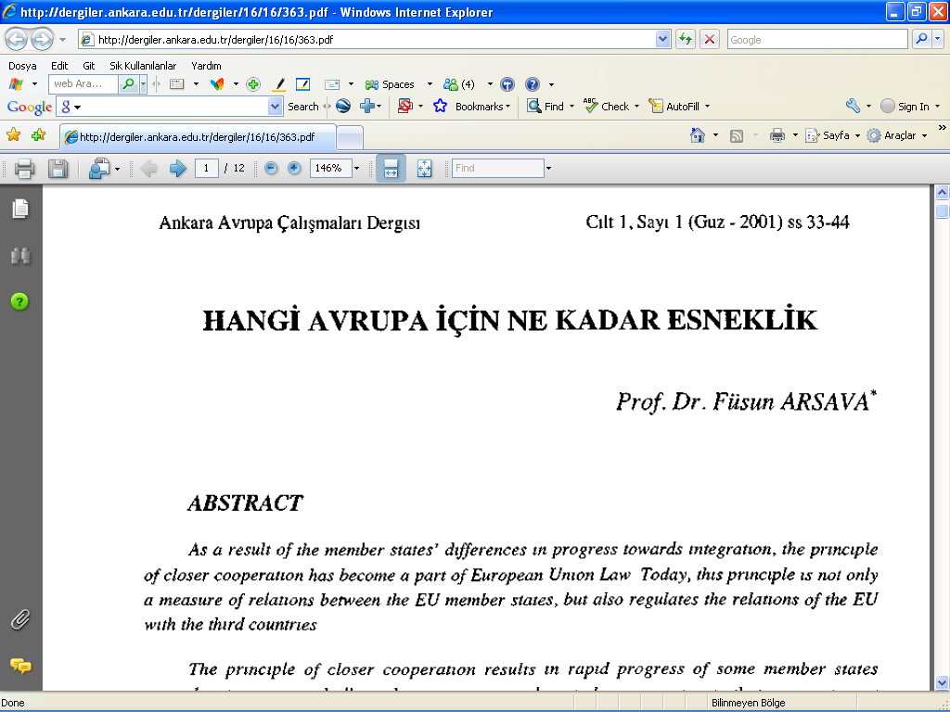

Slide 31
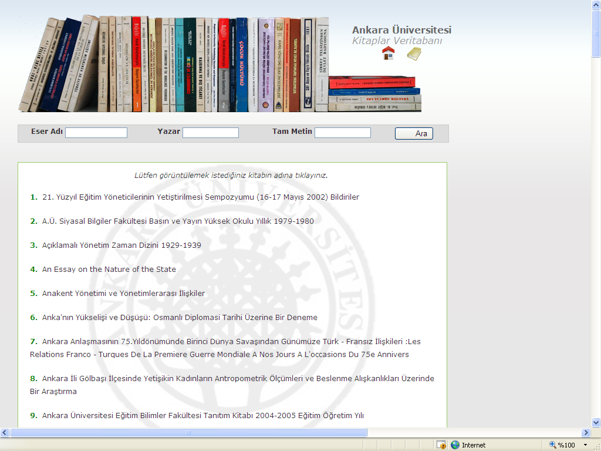

Slide 32
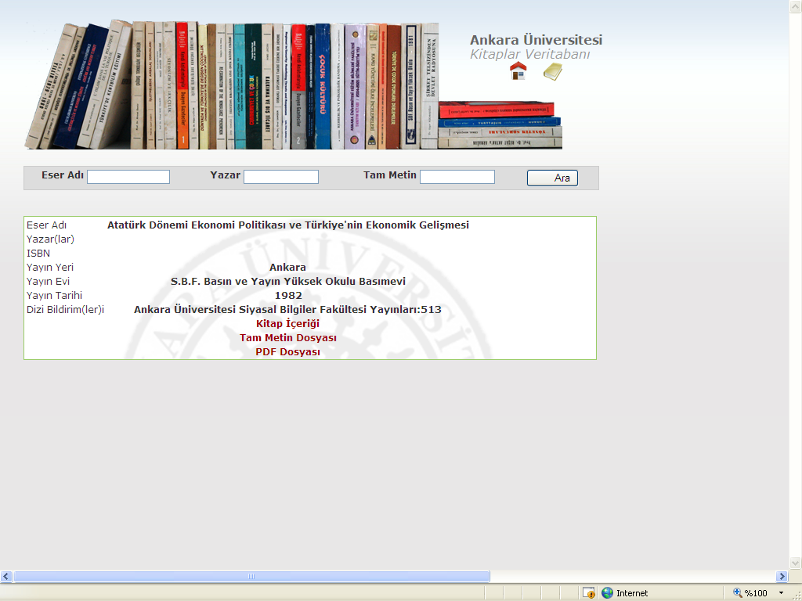

Slide 33
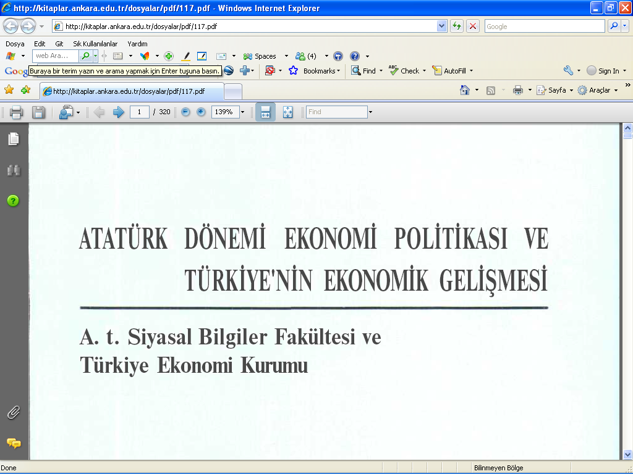

Slide 34
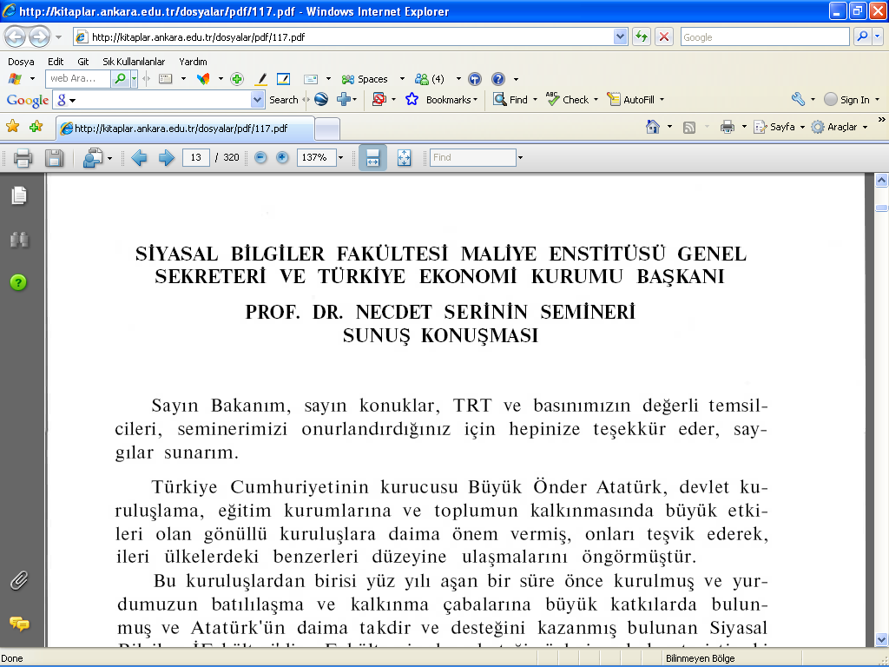

Slide 35
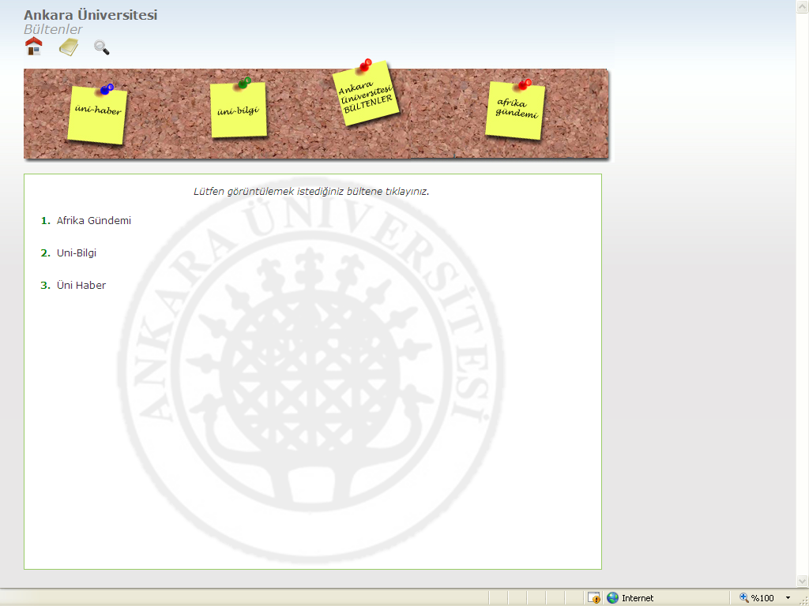

Slide 36
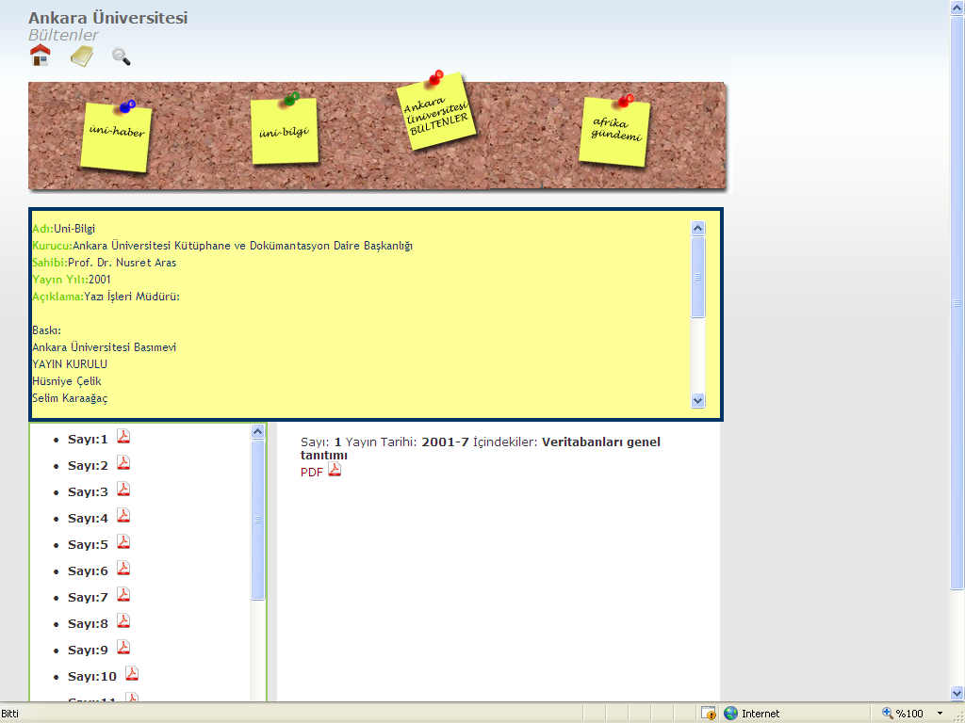

Slide 37
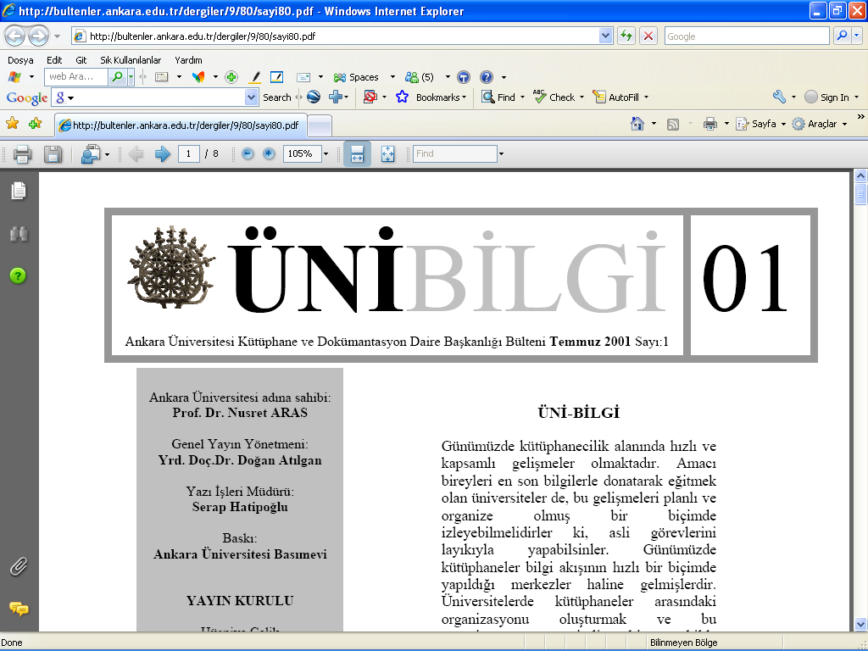

Slide 38
TEŞEKKÜR EDERİM

